Slide 1
Velkommen til gruppetime i IN1000 ☺
02. oktober 2020
Jessie Yue Guan

Slide 2
Planen for i dag
Prosedyreorientert versus objektorientert programmering
Klasser og objekter/instanser
Attributter/instansvariabler og metoder/instansmetoder
Konstruktøren og innkapsling
Grensesnitt versus implementasjon

Slide 3
Prosedyreorientert programmering vs. Objektorientert programmering
Hittil har vi bare sett på prosedyreorientert programmering (procedural programming)
Bryter ned problemet til en mengde prosedyrer og funksjoner
Pleier å være litt kunstig og litt mer virkelighetsfjernt
Passer litt bedre for kalkulasjoner
Nå skal vi se litt mer på objektorientert programmering (object-oriented programming)
Bryter ned problemet til en menge klasser og objekter
Pleier å være litt mer naturlig og litt mer virkelighetsnært
Passer litt bedre for modellering

Slide 4
Klasser og objekter/instanser
Klasser er kategorier som inneholder ting
For eksempel: Dyr, møbel, frukt
Klasser som er innebygd i Python inkluderer bl.a. primitive variabeltyper
String
Int
Float
Boolean
Objekter er ting som tilhører kategorier
For eksempel: Katt, stol, eple
Instanser blir da variablene som dere lager i programmene deres
tekst = "Hei!"
heltall = 2
desimaltall = 0.123
lysbryter = True

Slide 5
Attributter/Instansvariabler
Variabler og kolleksjoner som tilhører en klasse kalles for attributter/instansvariabler
Klasser har ulike attributter som beskriver objektene som tilhører klassen
Attributtene sier noe om hva klassen/objektet er eller hvilke egenskaper den/det har
For eksempel
La oss si at "Hund" er en klasse
La oss si at "Hachiko", "Lassie", og "Pluto" er objekter i denne klassen
Da kan "navn", "rase", og "farge" være instansvariabler i denne klassen

Slide 6
Metoder/Instansmetoder
Prosedyrer og funksjoner som tilhører en klasse kalles for metoder/instansmetoder
Klasser har ulike metoder som kan brukes på objektene som tilhører den klassen
Metoder sier noe om hva klassen/objektet gjør eller hvilke prosesser den/det har
For eksempel
La oss si at "Hund" er en klasse
La oss si at "Hachiko", "Lassie", og "Pluto" er objekter i denne klassen
Da kan "spise()", "sove()", og "bjeffe()" være instansmetoder i denne klassen

Slide 7
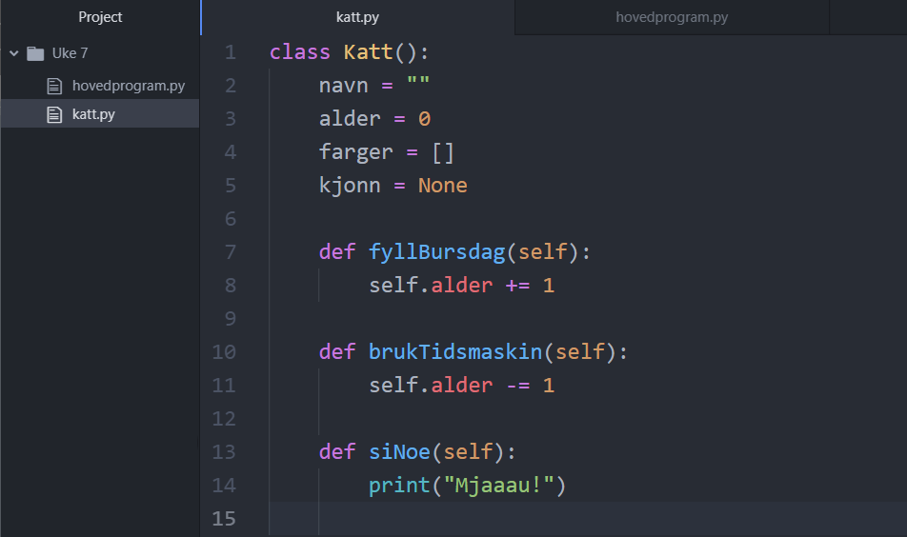
Syntaks for å opprette klasser
Legg merke til at klassen opprettes i en egen fil
Legg merke til at klassenavnet har stor forbokstav
Legg merke til at filen at liten forbokstav
Legg merke til at filen heter det samme som klassen
Instansvariablene er navn, alder, farger, og kjonn
Instansmetodene er fyllBursdag(), brukTidsmaskin(), og siNoe()

Slide 8
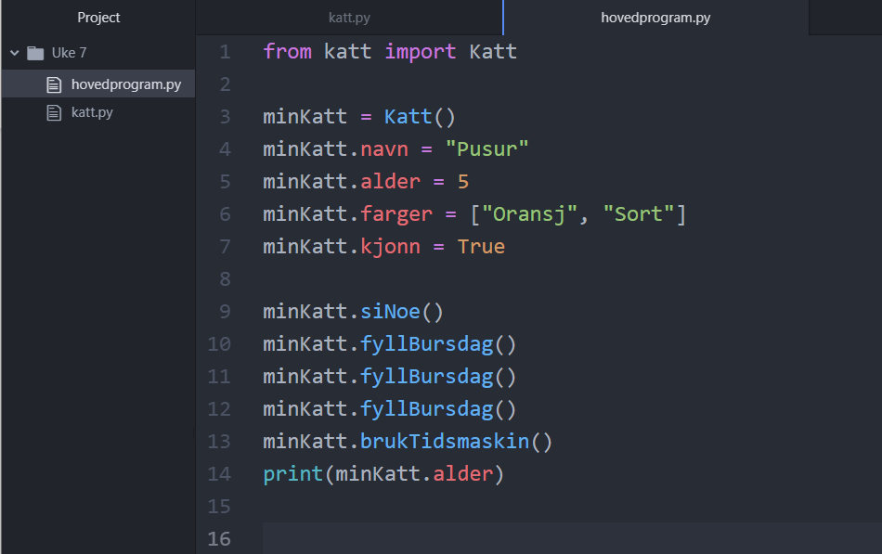
Syntaks for å opprette objekter
Legg merke til at objektet opprettes i en egen fil
Legg merke til at vi importerer klassen Katt fra filen katt
Legg merke til at filen som oppretter klassen og filen som oppretter objekter ligger i samme mappe
Her kan vi aksessere og endre instansvariablene
Her kan vi aksessere og bruke instansmetodene

Slide 9
Syntaks for å opprette objekter
Legg merke til at vi oppretter et objekt ved å skrive klassenavnet og to parenteser
Legg merke til at navnet på variabelen som inneholder objektet (minKatt)og navnet til katte-objektet (Pusur) er to forskjellige ting
Legg merke til at vi bruker instansvariabler og instansmetoder ved å skrive navnet på variabelen som inneholder objektet, punktum, og navnet på instansvariabelen eller instansmetoden

Slide 10
Hva er self?
ALLE metodene i en klasse MÅ ha minst et parameter som heter self i Python
Dette er kjempeviktig, hvis du glemmer det vil ikke programmet ditt fungere!
Nøkkelordet self referer til dette spesifikke objektet og må brukes for alt som har noe med dette spesifikke objektet å gjøre
Så for eksempel alder har noe med dette spesifikke objektet å gjøre, så vi må skrive self.alder hvis vi skal aksessere eller endre det
Vi bruker KUN self i klasser, i hovedprogrammer bruker vi variabelnavn for å referere til objekter/instanser
Det som skjer når vi kjører metoden fyllBursdag() i hovedprogrammet er at self.alder blir erstattet med minHund.alder i klasseprogrammet

Slide 11
Konstruktøren
Det er vanlig å sette instansvariablene til en nullverdi innenfor skopet til klassen først
For eksempel, en tom streng, navn = ""
For eksempel, et tomt tall, alder = 0
For eksempel, en tom liste, farger = []
For eksempel, et tomt hva-som-helst, kjønn = None
Det er fordi når vi oppretter klassen så vet vi at alle katter har et navn, men vi vet ikke hva dette navnet er før vi oppretter et objekt som vi skal gjøre senere i hovedprogrammet
Dette problemet løses ved hjelp av noe som heter konstruktøren som er en spesiell metode innenfor en klasse som kjører hver gang et objekt av denne klassen opprettes

Slide 12
Konstruktøren
Det er vanlig å ha et parameter for hver instansvariabel innenfor definisjonen til konstruktøren
def __init__(self, n, a, f, k):
Det er vanlig å sette instansvariablene til parameterne innenfor skopet til konstruktøren senere
For eksempel, en spesifikk streng, navn = n
For eksempel, et spesifikt tall, alder = a
***For eksempel, en spesifikk liste, farger = f
For eksempel, en spesifikk , kjønn = k
Det er fordi det er først når vi oppretter objektet at vi vet hva denne spesifikke hunden skal hete, så vi kan sende inn dette spesifikke navnet som argument
minKatt = Katt("Grumpy", 8.5, ["Grå", "Beige"], "hann")
Når vi oppretter et objekt så vet vi at konstruktøren kommer til å kjøre, så vi vet at instansvariablene blir satt til argumentene eller de spesifikke verdiene og nullverdiene overskrives

Slide 13
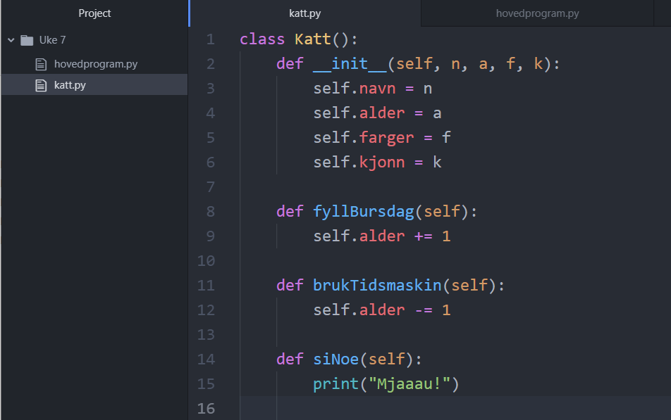

Slide 14
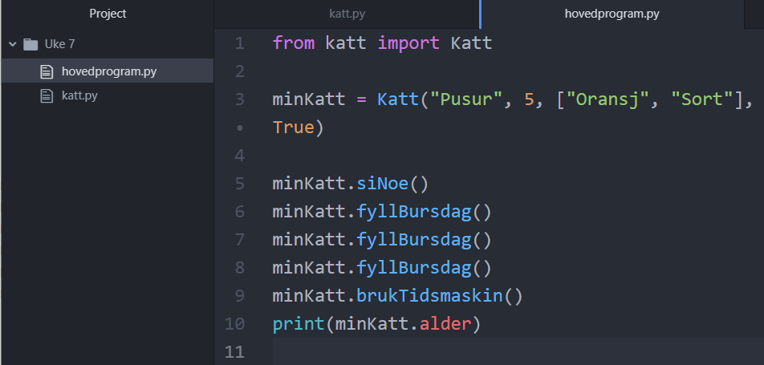

Slide 15
Public, protected, private
Public instansvariabler og instansmetoder kan aksesseres innenfor samme mappe
def minProsedyre(self):
self.minVariabel = «Ola Nordmann»
Protected instansvariabler og instansmetoder starter med en understrek og kan bare aksesseres innenfor klassen og alle dens subklasser
def _minProsedyre(self):
self._minVariabel = «Kari Nordmann»
Private instansvariabler og instansmetoder starter med to understreker og kan bare aksesseres innenfor klassen
def __minProsedyre(self):
self.__minVariabel = «Espen Askeladd»

Slide 16
Getters og Setters
For hver private/protected instansvariabel er det vanlig å ha to metoder
En getter som lar folk aksessere instansvariabelen
Den tar imot nøyaktig null parametere
Den returnerer bare attributtet
Den heter alltid ‘get’ også variabelnavnet
En setter som lar folk endre instansvariabelen
Den tar imot nøyaktig ett parameter
Den setter attributtverdien til argumentet
Den heter alltid ‘set’ også variabelnavnet

Slide 17
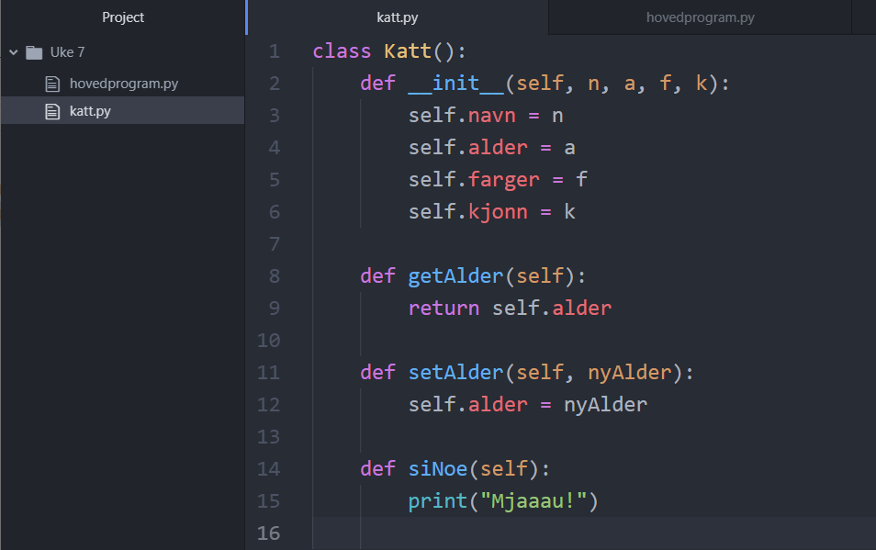

Slide 18
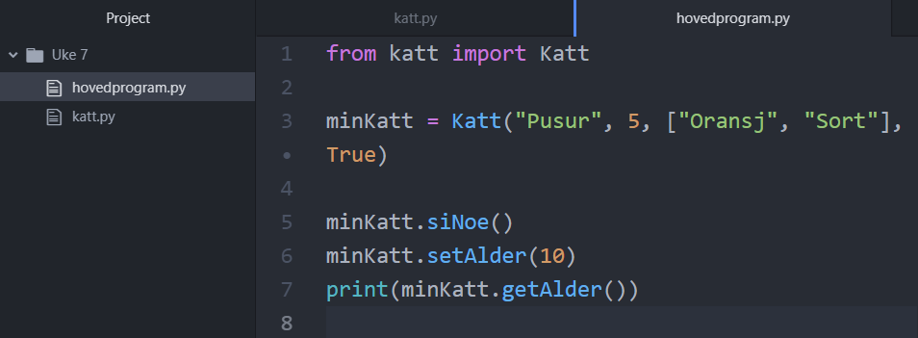

Slide 19
Innkapsling
Innkapsling innebærer å beskytte sensitive data & prosesser ved å pakke det inn i en boks slik at kun autoriserte brukere/kodere har adgang til dataene & prosessene inni boksen
På et universitet har vi personalrom, vaktmesterrom, rengjøringsrom, tekniske rom, osv. som uvedkommende uten adgangskort ikke har tilgang til
Vanlige mennesker trenger ikke å vite hva som er i rommene eller hva som skjer inni dem, de trenger bare å vite at de fungerer som de skal
Innkapsling kan være mye forskjellig, men det refererer vanligvis til bruk av private/protected instansvariabler og konstruktører/getters/setters innenfor en klasse

Slide 20
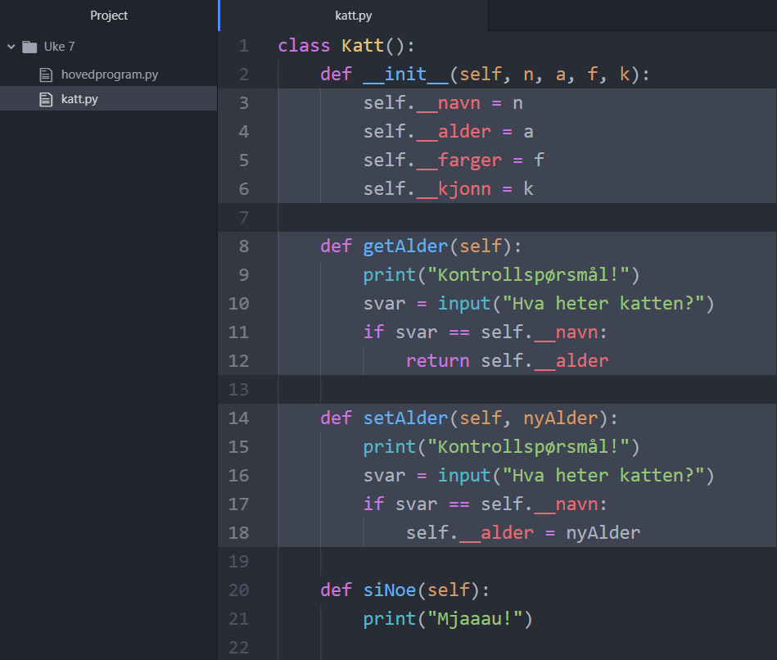

Slide 21
Grensesnitt og implementasjon
Alle klasser har et grensesnitt (interface) og en implementasjon (implementation)
Grensesnittet består at navnet, parameterne, og returtypen til alle prosedyrene og funksjonene dvs. alle metodene i en klasse
Implementasjonen består av kodeblokkene som er innenfor skopet til alle prosedyrene og funksjonene dvs. alle metodene i en klasse
Grensesnitt
Implementasjon

Slide 22
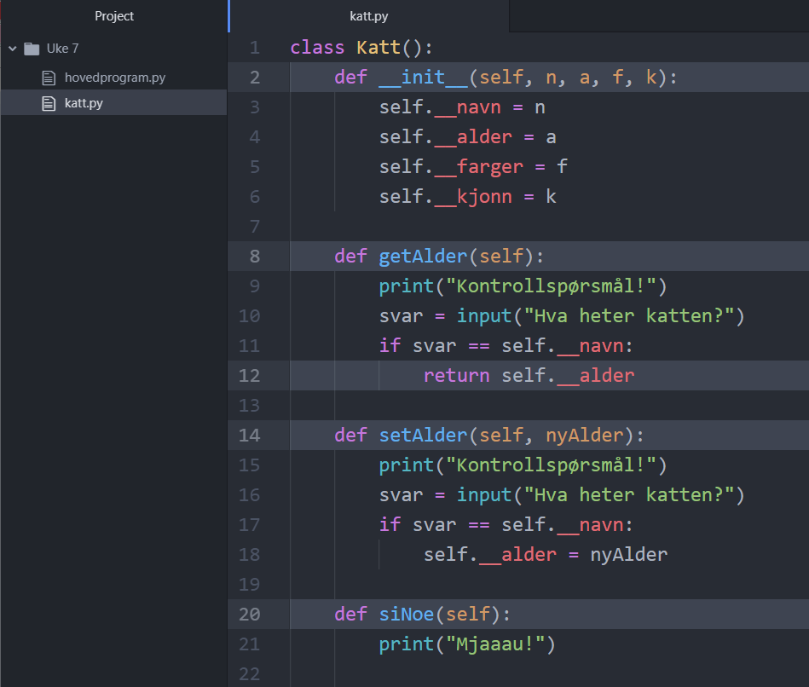

Slide 23
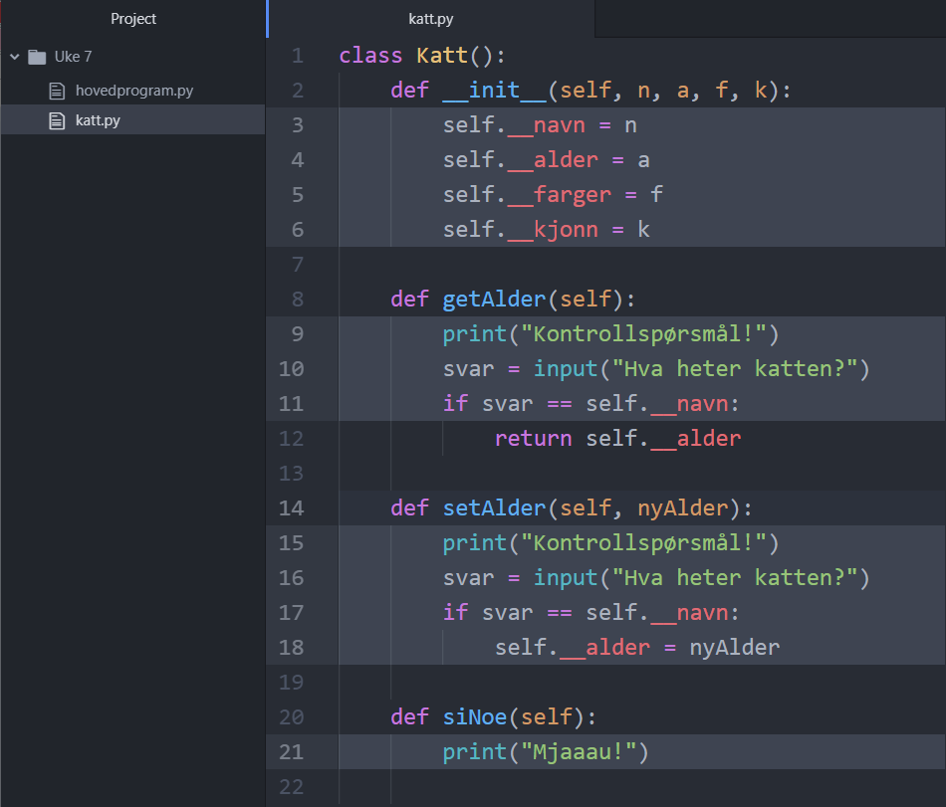

Slide 24
Innkapsling versus grensesnitt/implementasjon
Innkapsling er det å skjule instansvariabler i klassen din fra andre ved å ha egne metoder som bestemmer hvem, når, hvor, hvordan, osv. folk kan aksessere eller endre de.
Innkapsling er med andre ord de kodelinjene hvor dere setter instansvariablene eller instansmetodene deres til å være private eller protected og de kodelinjene hvor dere definerer metodene for å aksessere (getters) og eventuelt endre (setters) de.

Slide 25
Innkapsling versus grensesnitt/implementasjon
Grensesnittet til en klasse er hvilke metoder den inneholder, hvilke parameter de har, og hva de returnerer.
Grensesnittet er med andre ord de kodelinjene som starter på def og de kodelinjene som starter på return i en klasse.
Implementasjonen til en klasse er hvordan metodene blir implementert
Implementasjon er med andre ord de kodeblokkene som ligger indentert under metodene

Slide 26
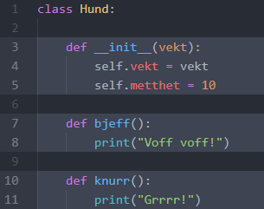
Innkapsling versus grensesnitt/implementasjon
Alle klasser har et grensesnitt og en implementasjon så lenge de inneholder minst en instansmetode
Men ikke alle klasser har innkapsling med mindre de har private eller protected instansvariabler og en konstruktør eller egne metoder for å aksessere (getters) eller endre (setters) de.
Her er en klasse med grensesnitt og implementasjon uten innkapsling

Slide 30
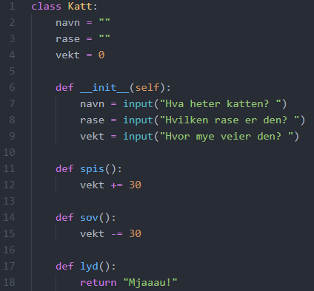
Oppdelingen av en klasse
Linje 1 er klassenavnet til klassen
Linje 2-4 er instansvariablene til klassen
Linje 6-9 er konstruktøren til klassen
Linje 11-18 er instansmetodene til klassen
Linje 11, 14, 17 blir grensesnittet til klassen
Linje 12, 15, 18 blir implementasjonen til klassen

